Slide 1

MULTIVERSIDAD
VERACRUZ
José Antonio Villalobos Mendoza
Física I

Slide 2
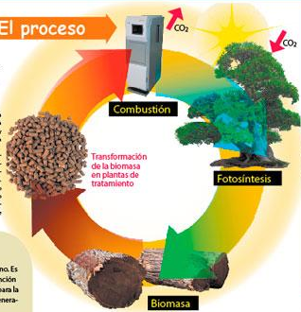
La nueva fuente de energía es… ¿la madera?
Quemar árboles para obtener energía podría parecer anticuado, sucio y poco respetuoso con el medio ambiente. Sin embargo, según un estudio, un nuevo método de alta tecnología para quemar madera podría ahorrar energía, reducir costes e incluso luchar contra el calentamiento global.

Slide 3
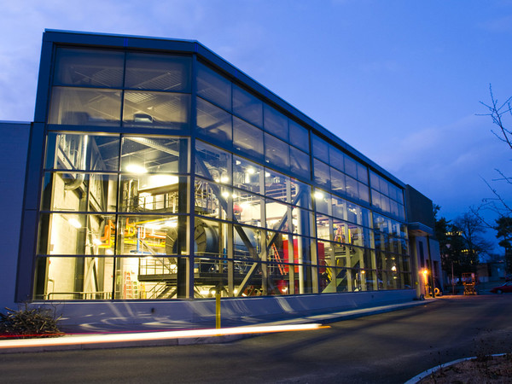
Por ejemplo, el estudio afirma que la madera de Estados Unidos podría producir de forma sostenible «una enorme cantidad de energía, comparable con la producción de presas hidroeléctricas». El estudio se publicará en el nuevo número de la revista Science.

Slide 4
Para obtener los beneficios de este tipo de combustión las ciudades no pueden recurrir a hornos ordinarios, sino que se necesitan plantas de combustión en las que se garantice que todo el carbón se descompone en gases inflamables que al arder queman de forma más limpia que una chimenea.
El calor que se obtiene al quemarse el gas puede usarse directamente para calentar o generar electricidad.
Estas plantas también tienen filtros para eliminar las pequeñas partículas que genera la combustión de madera, limitando la contaminación.

Slide 5
¿La madera es ecológica?
Middlebury quiere eliminar sus emisiones de dióxido de carbono para 2016. De acuerdo con Jack Byrne, director de la oficina de sostenibilidad de la universidad, los árboles absorben CO2 del aire a medida que crecen y luego liberan aproximadamente la misma cantidad cuando se queman en estas plantas. Por tanto, el proceso de producir y quemar madera se acerca al objetivo de no emisión de dióxido de carbono.
Con estas nuevas plantas de combustión se reduciría en un 40 por ciento las emisiones de dióxido de carbono.

Slide 6
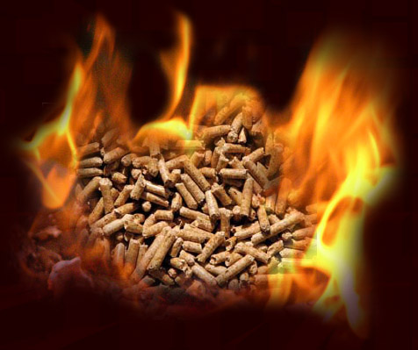
Ahorro de combustible
Las plantas de combustión de madera también darían beneficios
Ayudar a las zonas del norte de Estados Unidos a dejar de depender de los combustibles fósiles.

